Slide 1
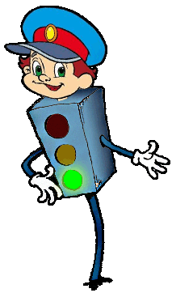
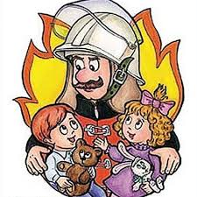
Островок безопасности
Печатное издание МБДОУ «Детский сад № 17 г.Лениногорска» для воспитанников , их родителей и педагогов.
----------------------------------------------------------------------------------------------------------------------------------
№1, октябрь, 2016г
__________________________
Пугающая статистика
(Из доклада уполномоченного по правам ребёнка в Республике Татарстан)
В 2015 году данным Министерства здравоохранения РТ было зафиксировано 84 факта гибели детей от внешних причин (Суициды, гибель в ДТП, гибель на пожарах, гибель на воде, гибель в результате преступлений против детей).
В результате несчастных случаев погибло 56 детей.
На водных объектах – 7детей. Причины – оставление детей без присмотра, нарушение правил безопасности на водных объектах.
В 2015 году произошло 65 пожаров, где пострадали 30 детей, из которых 12 погибли, 18 травмированы. Анализ показывает, что на пожарах в основном гибнут дети дошкольного возраста. 51 из 65 пожаров произошёл из-за шалости детей с огнём.
В 2015 году в РТ зарегистрировано 631 дорожно-транспортное происшествие с участием несовершеннолетних, в результате которых 19 детей погибли и 662 – травмированы.
Ещё 18 детей погибли в результате других несчастных случаев: выпадение из окон, травмирование тяжёлыми предметами, желание сделать экстремальное селфи и др.

Slide 2

Советы для родителей
Уважаемые родители!
Не забывайте никогда, что вы являетесь первыми воспитателями и образцом для подражания для своих детей.
Посмотрите внимательно на свою квартиру, двор, в котором играют дети, с точки зрения безопасности для их здоровья.
Укрепите качели, отремонтируйте другие игры, установленные во дворе. Вместе с другими жильцами определите площадки для игр детей, удалённые от движения транспорта, не разрешайте детям разжигать во дворах костры, стрелять из ракетниц и т. п. Объясните им, что это может привести к травме.
Не разрешайте детям играть с бродячими животными, объясните, что это может привести к серьёзному заболеванию.
Научите ребёнка, как вести себя с посторонними людьми. Запретите ему брать от них лакомства и угощения, заходить в чужие квартиры, подвалы и т. п.
Разъясните ребёнку, что не будет ничего страшного, если он под угрозой отдаст курточку или другие вещи. Дети часто боятся, что их за это будут ругать дома.
Ребёнок должен быть искренним с вами, относиться к вам с доверием, и вы будете знать обо всём, что с ним происходит.

Slide 3
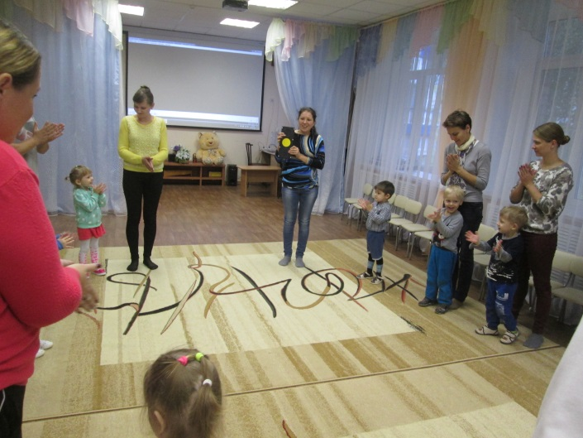
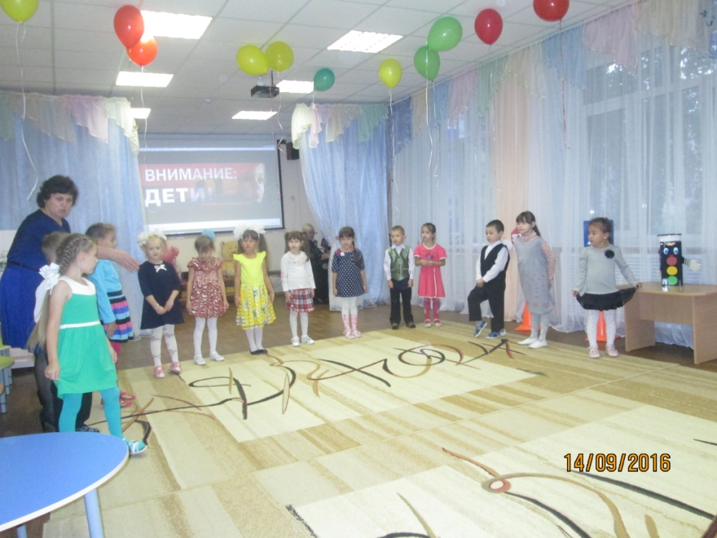
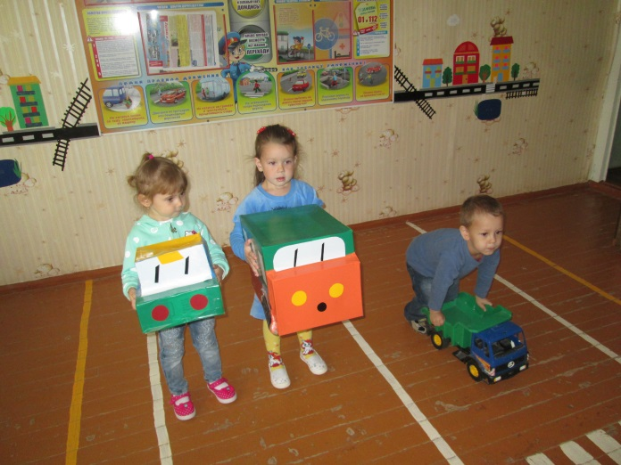
А у нас в детском саду…
В сентябре в нашем ДОУ прошёл месячник безопасности дорожного движения. Сегодня мы расскажем о наиболее интересных мероприятиях, прошедших в рамках месячника.
Агитбригада юных инспекторов движения из подготовительной к школе группы выступила перед родителями воспитанников ДОУ с призывом всегда соблюдать правила дорожного движения.
Во 2 младшей группе был проведён совместный досуг, на котором родители и дети вместе просмотрели мультфильм «Светофор», а после поиграли в игру «Светофор».
Во всех возрастных группах прошёл цикл занятий по ПДД

Slide 4
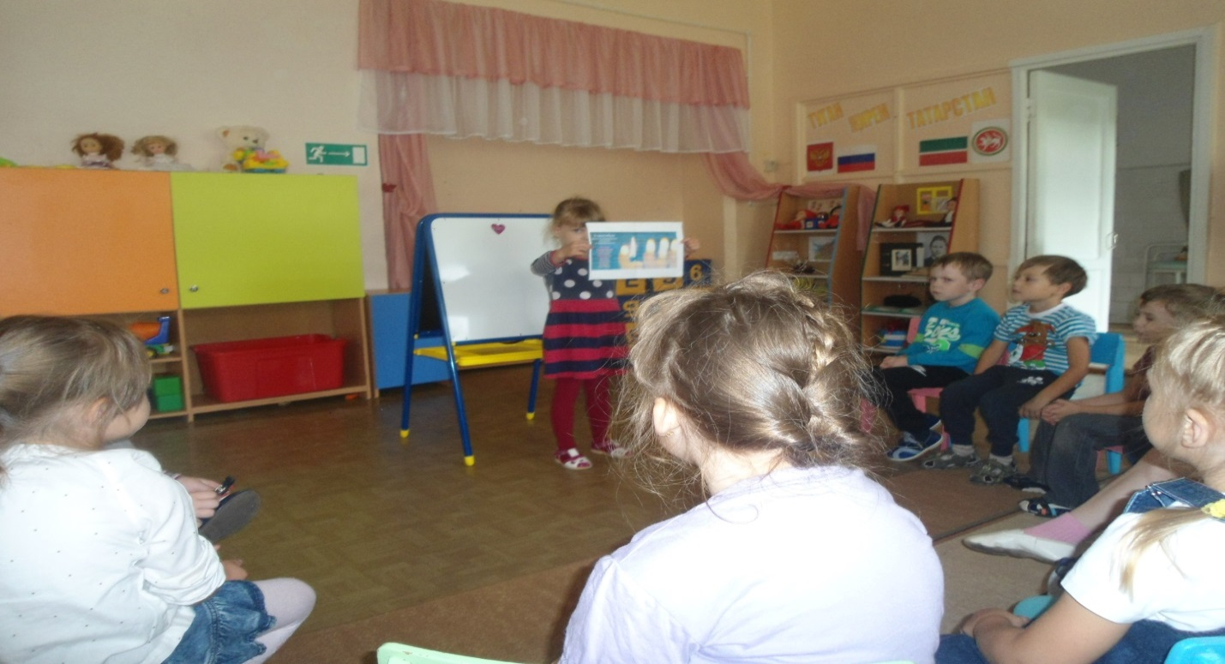
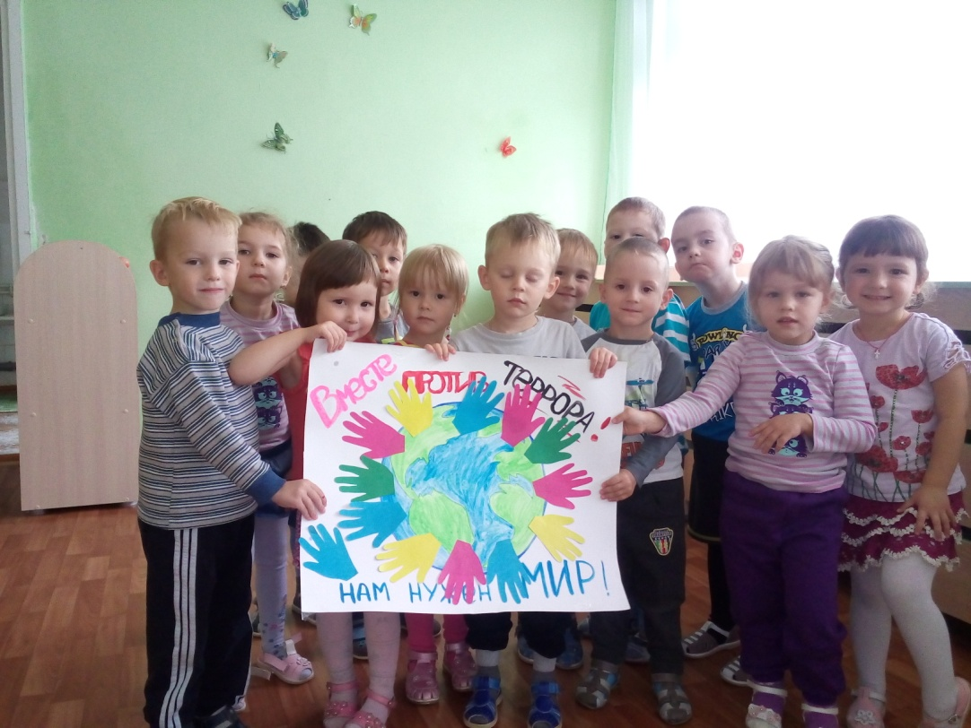
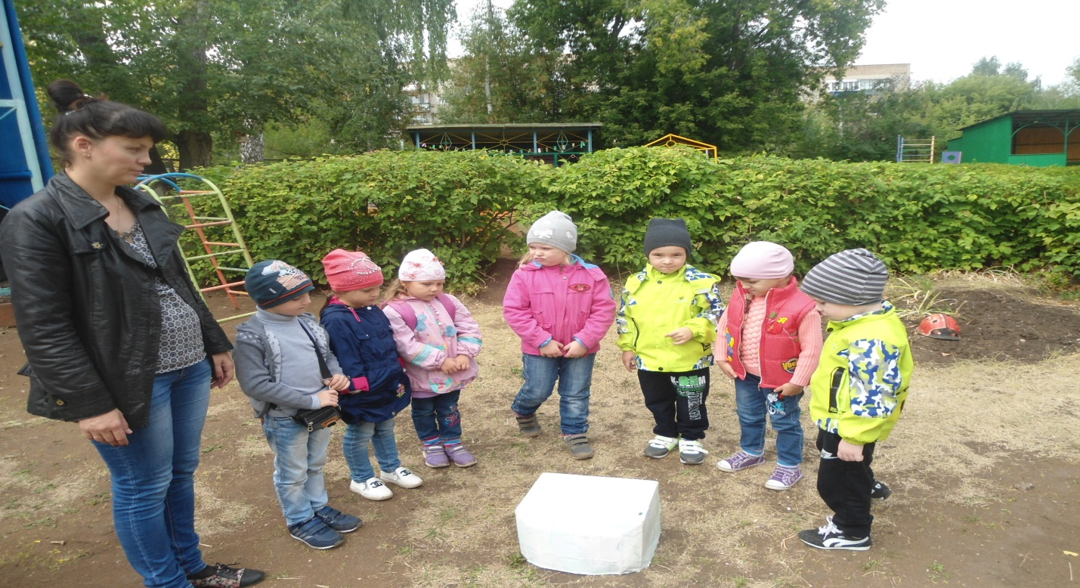
А у нас в детском саду…
В сентябре в нашем ДОУ также прошёл месячник по противодействию терроризму и экстремизму
Очень интересной получилась коллективная работа средней группы «Нам нужен мир»
Интересные беседы, сюжетно-ролевые, дидактические игры были проведены во всех группах.

Slide 5
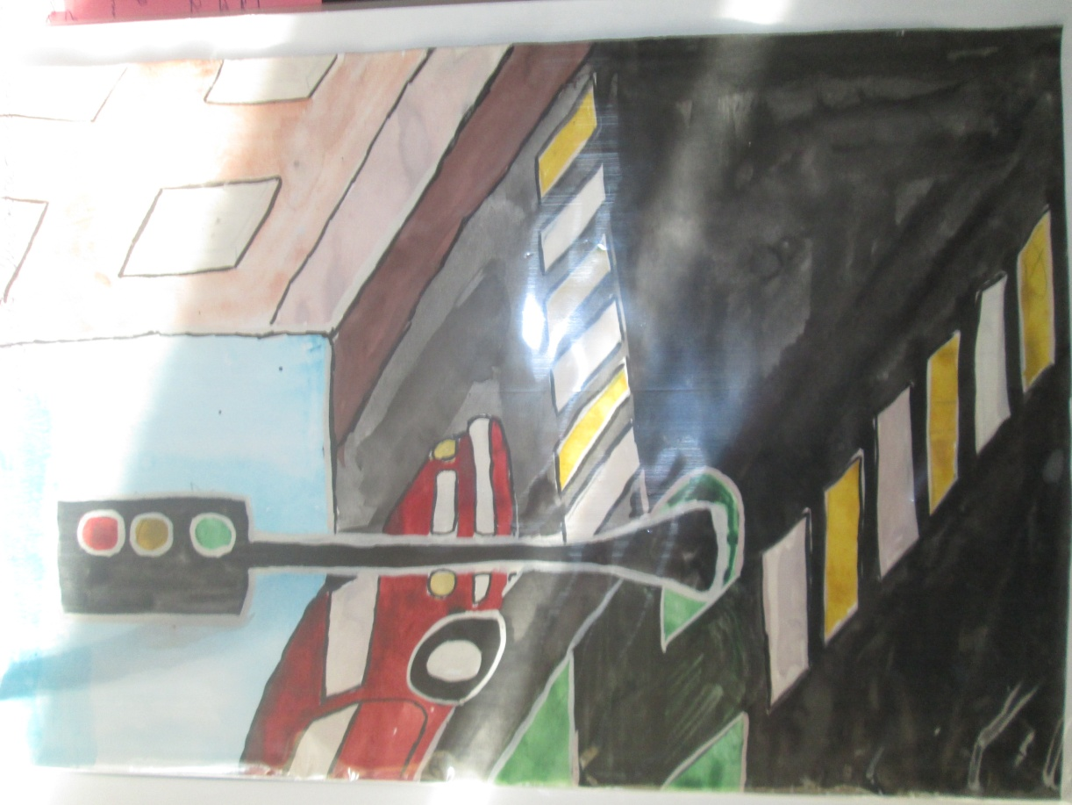
Творят дети…
Интересный случай на дороге
Миронова Александра и её родители, старшая группа МБДОУ № 17
каппп
Дело было летом. Воскресенье. Стоял жаркий день. Я, мама и папа решили поехать на озеро, чтобы охладиться и подышать свежим воздухом. Мы взяли с собой корзинку с бутербродами и холодным чаем. Сели в машину и поехали. По дороге мы заехали на заправку наша машина любит пить бензин, как я фруктовый сок.
Всё, мы поехали… Проезжали мимо красивых деревьев, видели стаю летящих птиц. Было так весело и красиво. Но папа внезапно остановился. И сказал: «Смотрите!» Перед нашей машиной проходила дорогу лосиха с лосёнком. Она была большая и красивая, а лосёнок маленький и беззащитный. Мы любовались этими животными. Перейдя дорогу, они скрылись в чаще леса. Оказалось, что звери ходили на водопой и возвращались обратно домой в лес через дорогу. Потом мы доехали до нашего озера, отдохнули, покушали и приехали домой. Я, мама и папа ещё долго вспоминали этот интересный случай на дороге.

Slide 6
Перекрёсток загадок
В гостях у сказки
Сказка про мальчика Петю, который стал пожарником
Сказка для детей 5-6 лет, которые боятся пожара.
В одном маленьком городе жил-был мальчик Петя. Самый обычный мальчик. Ходил в садик, а когда его закрыли на лето, поехал к бабушке с дедушкой в деревню.
В деревне у бабушкиных и дедушкиных соседей случился пожар. Сгорел сарай, в котором жили куры и коза. Огонь, жара, куча людей с ведрами, которые поливали не столько пожар, сколько соседние постройки, чтобы они не загорелись. А потом приехала пожарная машина и быстро все потушила. Мальчику было очень страшно. По ночам ему снились пожары. Петя стал просыпаться среди ночи от страха и плакать. Тогда мама попросила папу сводить Петю на экскурсию в пожарную часть. Пожарники радостно встречают всех гостей. Они очень любят рассказывать о своей работе и показывать свои машины, которыми тушат огонь в домах, лесах и на улицах городов. Петя узнал, что пожар бывает разный. Научился тушить огонь огнетушителем. Ему дали самый маленький, и все же он был очень тяжелый. Петя покатался на пожарной машине, попробовал поднять пожарный шланг – он оказался очень тяжелым. И Петя решил, что обязательно, когда вырастет, станет очень сильным, чтобы поднимать этот шланг и тушить пожар. А еще в пожарной части показали мультик. Про то, как вести себя, если ты дома и вдруг что-то загорелось. Про то, как вести себя на природе – не разбрасывать мусор, из-за которого может загореться трава и лес. Не зажигать костры, когда рядом нет взрослых. И как правильно разводить огонь, чтобы он не поджег траву и лес. Показали как спасаются от лесных пожаров животные. Пожаров, которые возникают из-за одной спички или непотушенной сигаретки. Из-за стеклянной бутылки, оставленной на солнце…И то, как трудятся пожарные, спасая лес, дом и машины от огня. А еще Петя узнал, что обязательно, если увидел, что из окна дома идет дым, нужно позвонить в пожарную часть. С домашнего телефона или таксофона это номер 01. С сотового – 101.
Сообщить что и по какому адресу горит. И даже если скажут, что уже выехали, все равно звоните. Вдруг в следующий раз вы окажетесь первыми. Чем скорее приедут пожарники, тем больше спасут любимых игрушек того мальчика или девочки, которые живут в этой квартире. Ну и чтобы пожарная машина быстрее приехала, нужно чтобы к дому можно было легко подъехать. Чтобы на дороге у пожарной машины не стояли автомобили и не валялись камни. Потому что чем быстрее начнут тушить пожар, тем лучше. Позвонив 01 или 101, нужно постараться уйти подальше от места пожара. Чтобы не мешать пожарным и не попасть в огонь самому. С тех пор Пете снились не пожары, а герои-пожарники. Он сам во сне тушил пожары в лесу и городских квартирах. Тушил сараи и бани, спасал маленьких мальчиков и рогатых козочек. Петя решил стать героем-спасателем. Каждое утро делает зарядку. И помогает расчищать дворовые дороги от упавших в грозу веток деревьев. А весной вместе с папой и мамой ходит расчищать лес от мусора вместе с волонтерами.
Много дел у пожарников, не мало дел и у их помощников.
Всё ест, не наестся, а пьёт – умирает
Висит – молчит, а перевернешь, шипит, и пена летит
Он друг ребят,
но когда с ним шалят,
он становится врагом
и сжигает всё кругом.
Смел огонь, они смелее,
Он силен, они сильнее,
Их огнем не испугать,
Им к огню не привыкать!
Что за тесный, тесный дом?
Сто сестричек жмутся в нем.
И любая из сестричек
Может вспыхнуть, как костер.
Не шути с сестричками,
Тоненькими …
Выпал на пол уголек,
Деревянный пол зажег.
Не смотри, не жди, не стой.
А скорей залей…
Я мчусь с сиреной на пожар,
Везу я воду с пеной.
Потушим вмиг огонь и жар
Мы быстро, словно стрелы.

